Slide 1
流れる水のはたらき
山の中

Slide 2
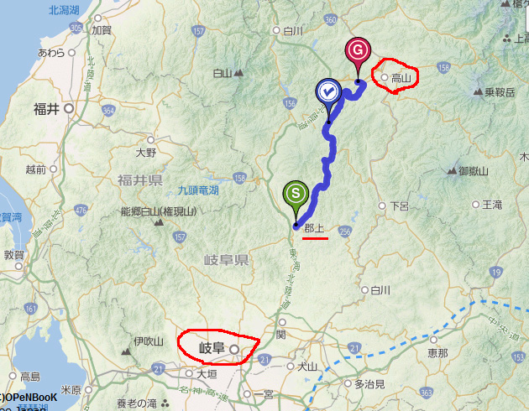
せせらぎ街道

Slide 3
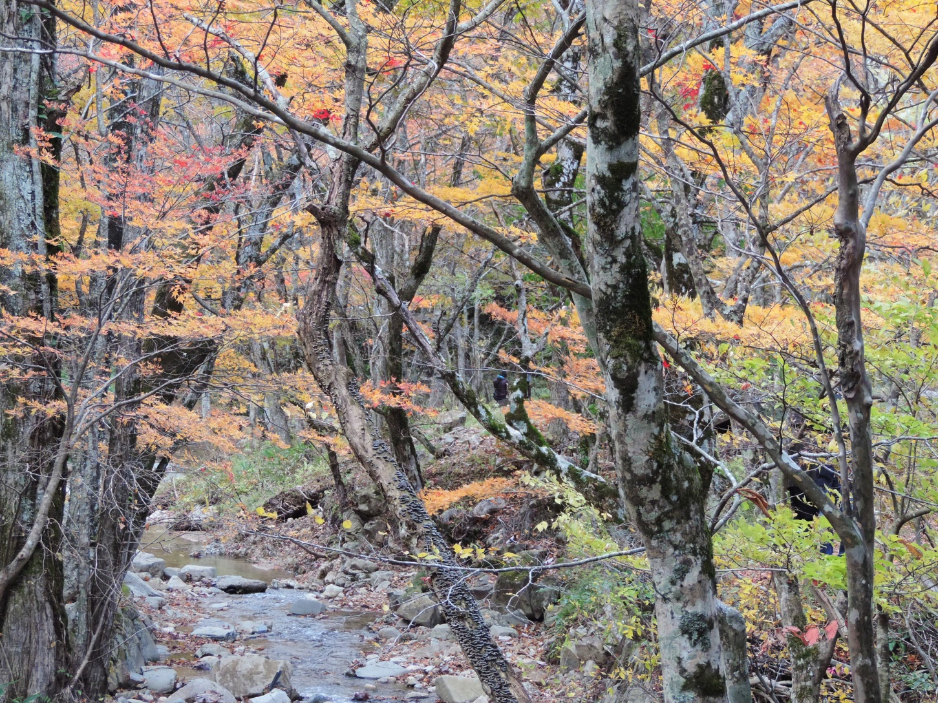

Slide 4
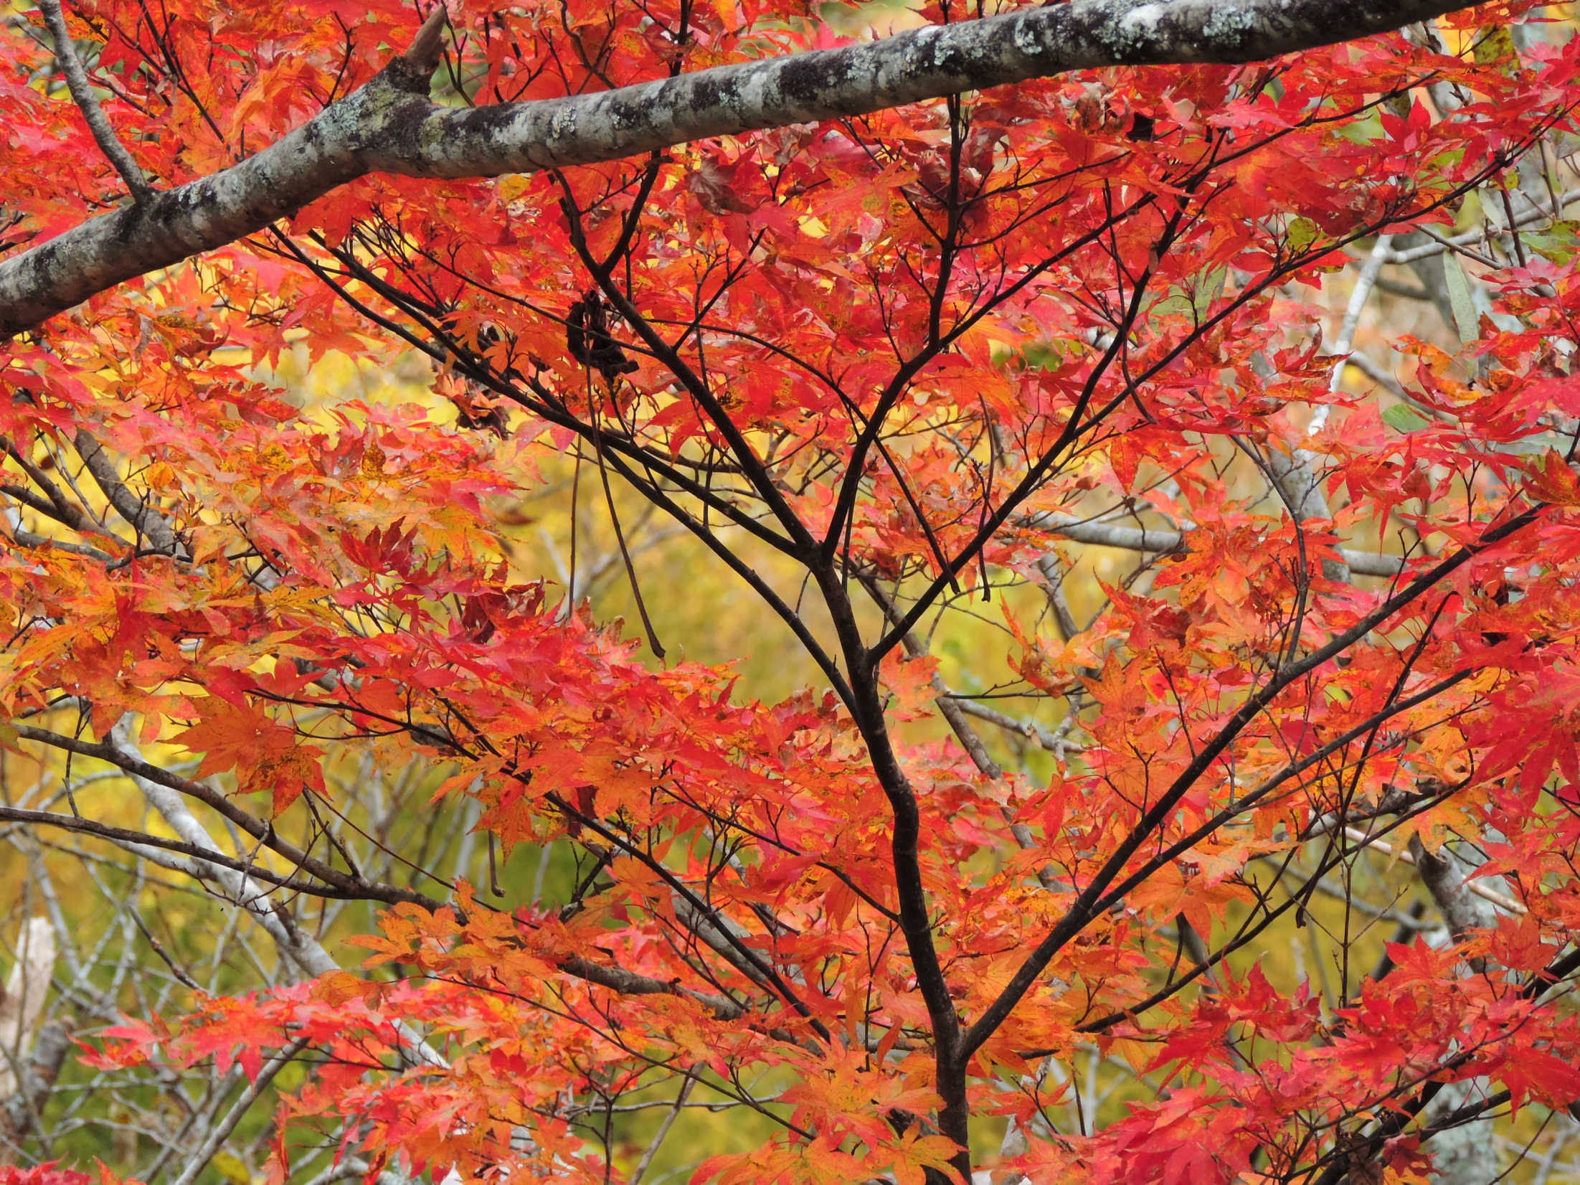
川のように，枝分かれした流れが，集まって大きな流れになる

Slide 5
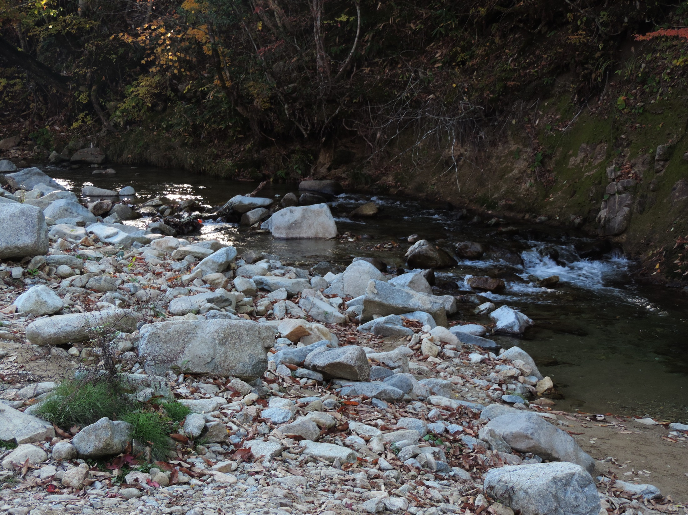
外側が，しん食されている
内側には，角ばった石が多い

Slide 6
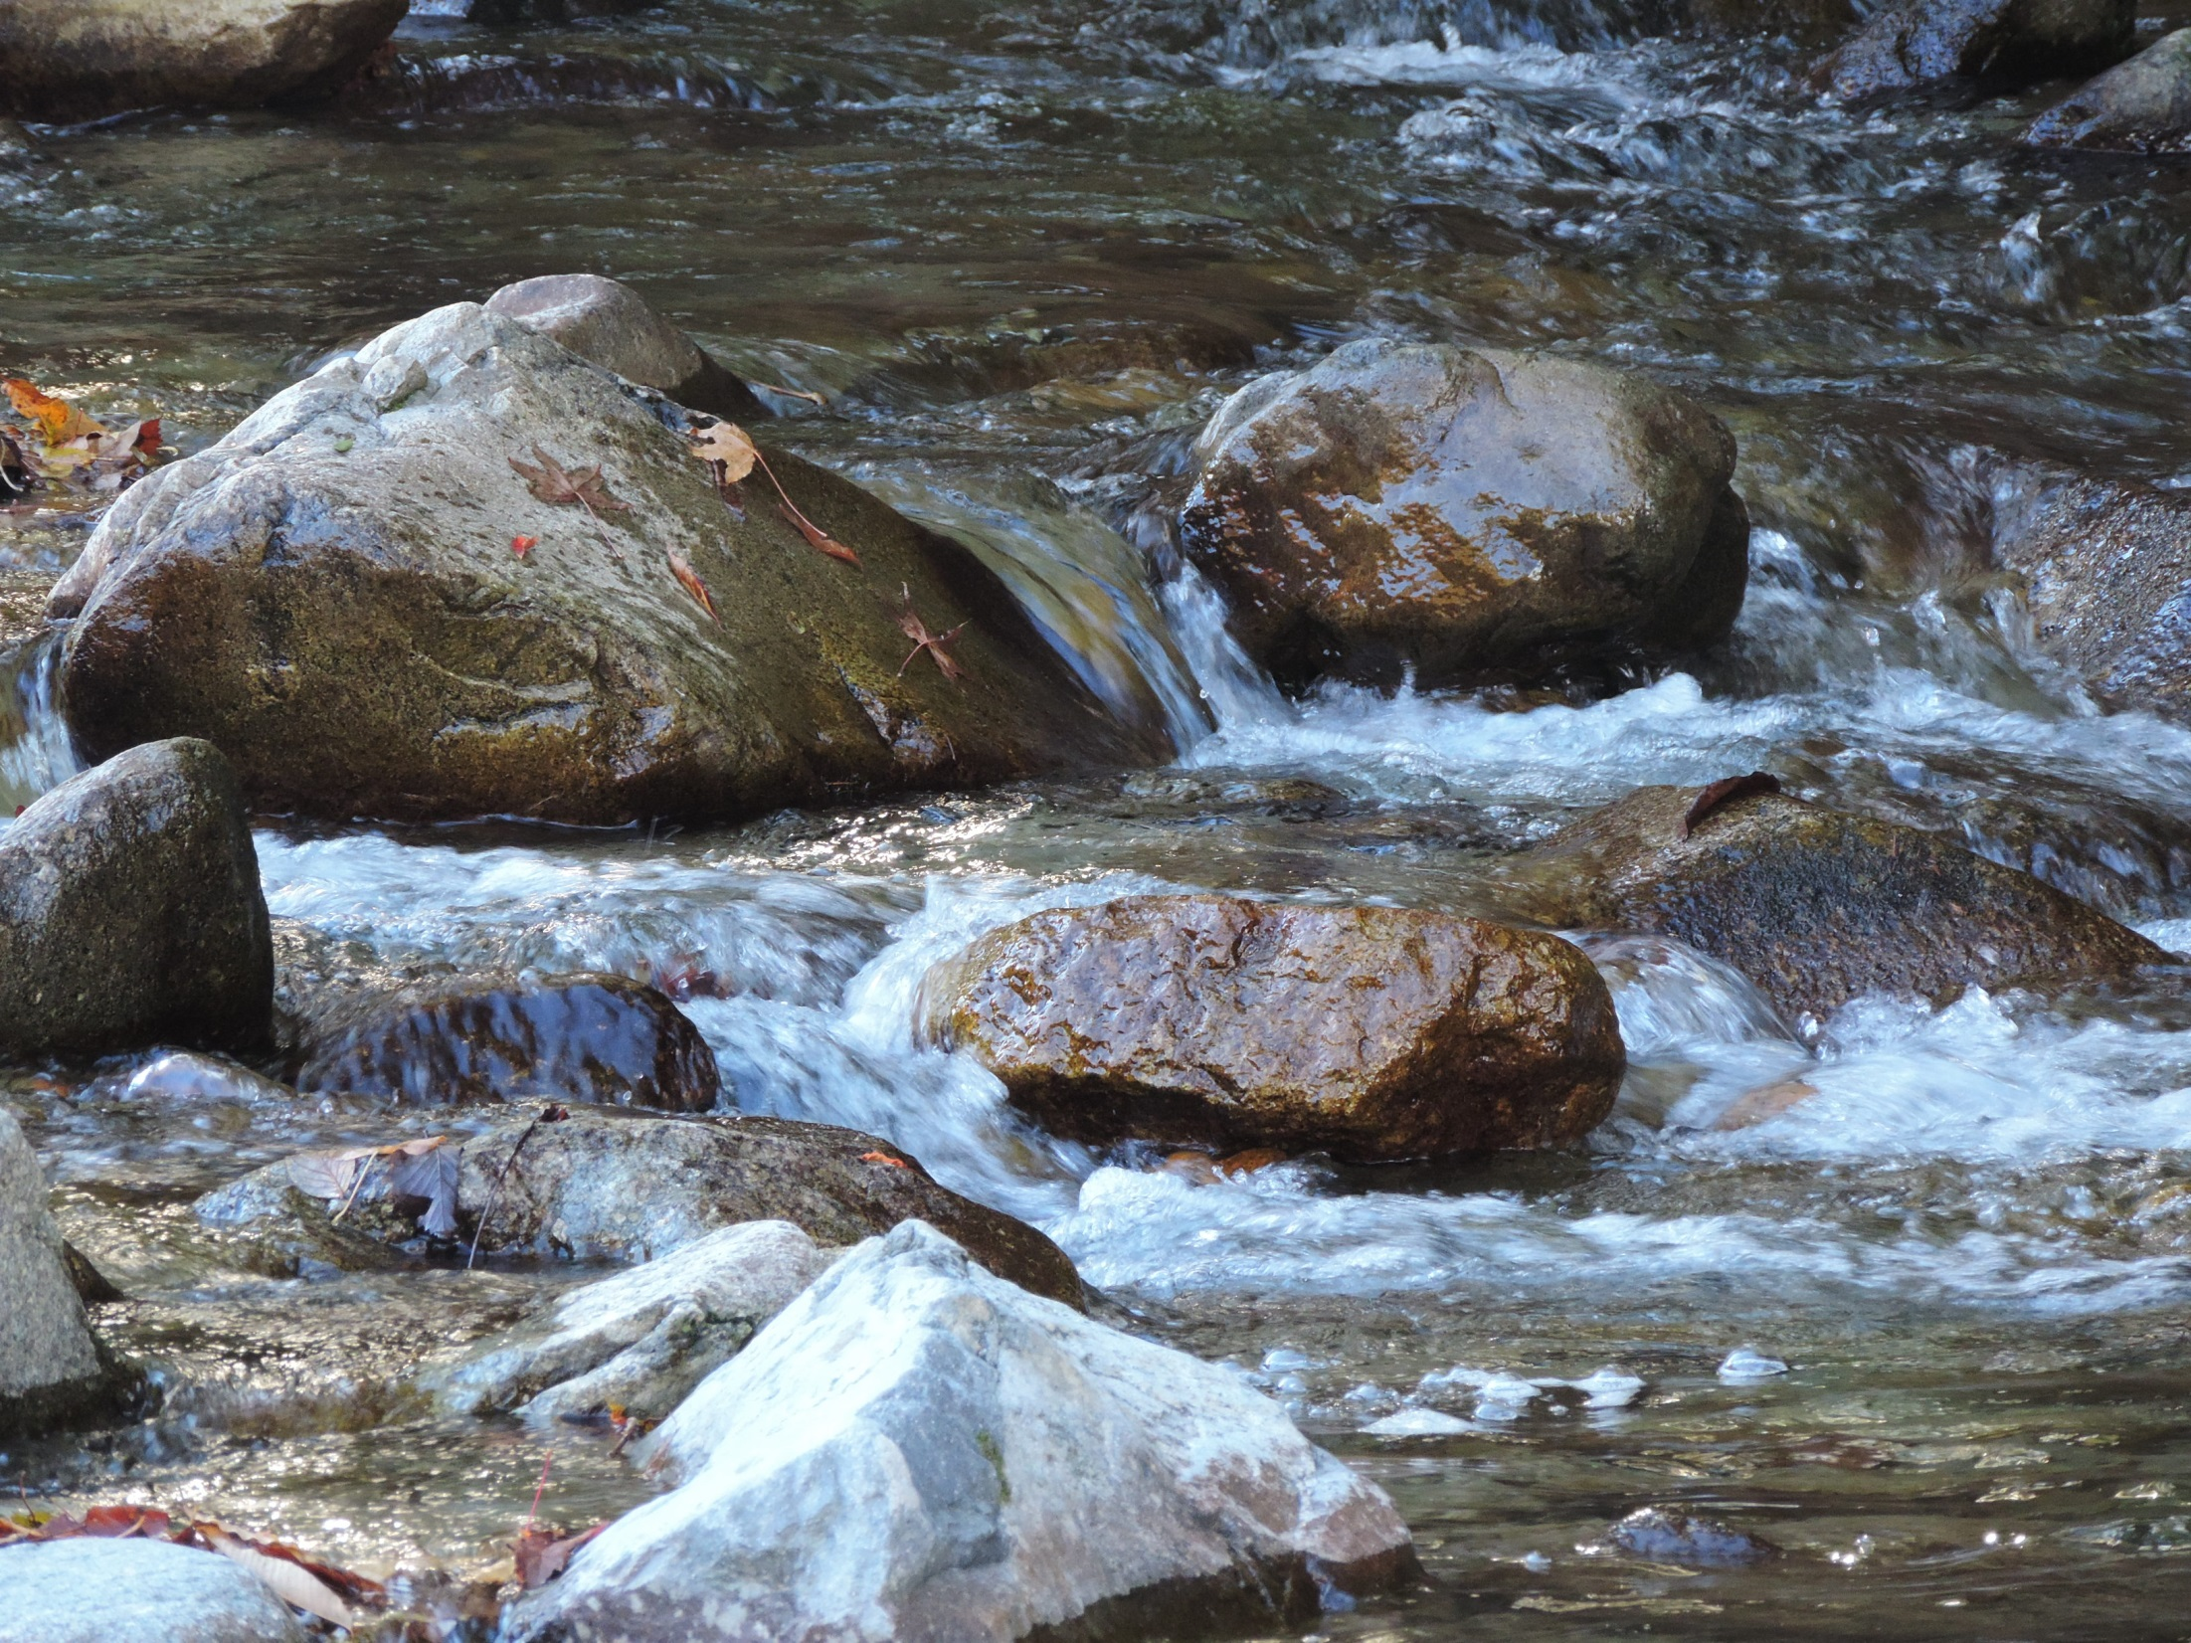
山の中の石は大きい

Slide 7
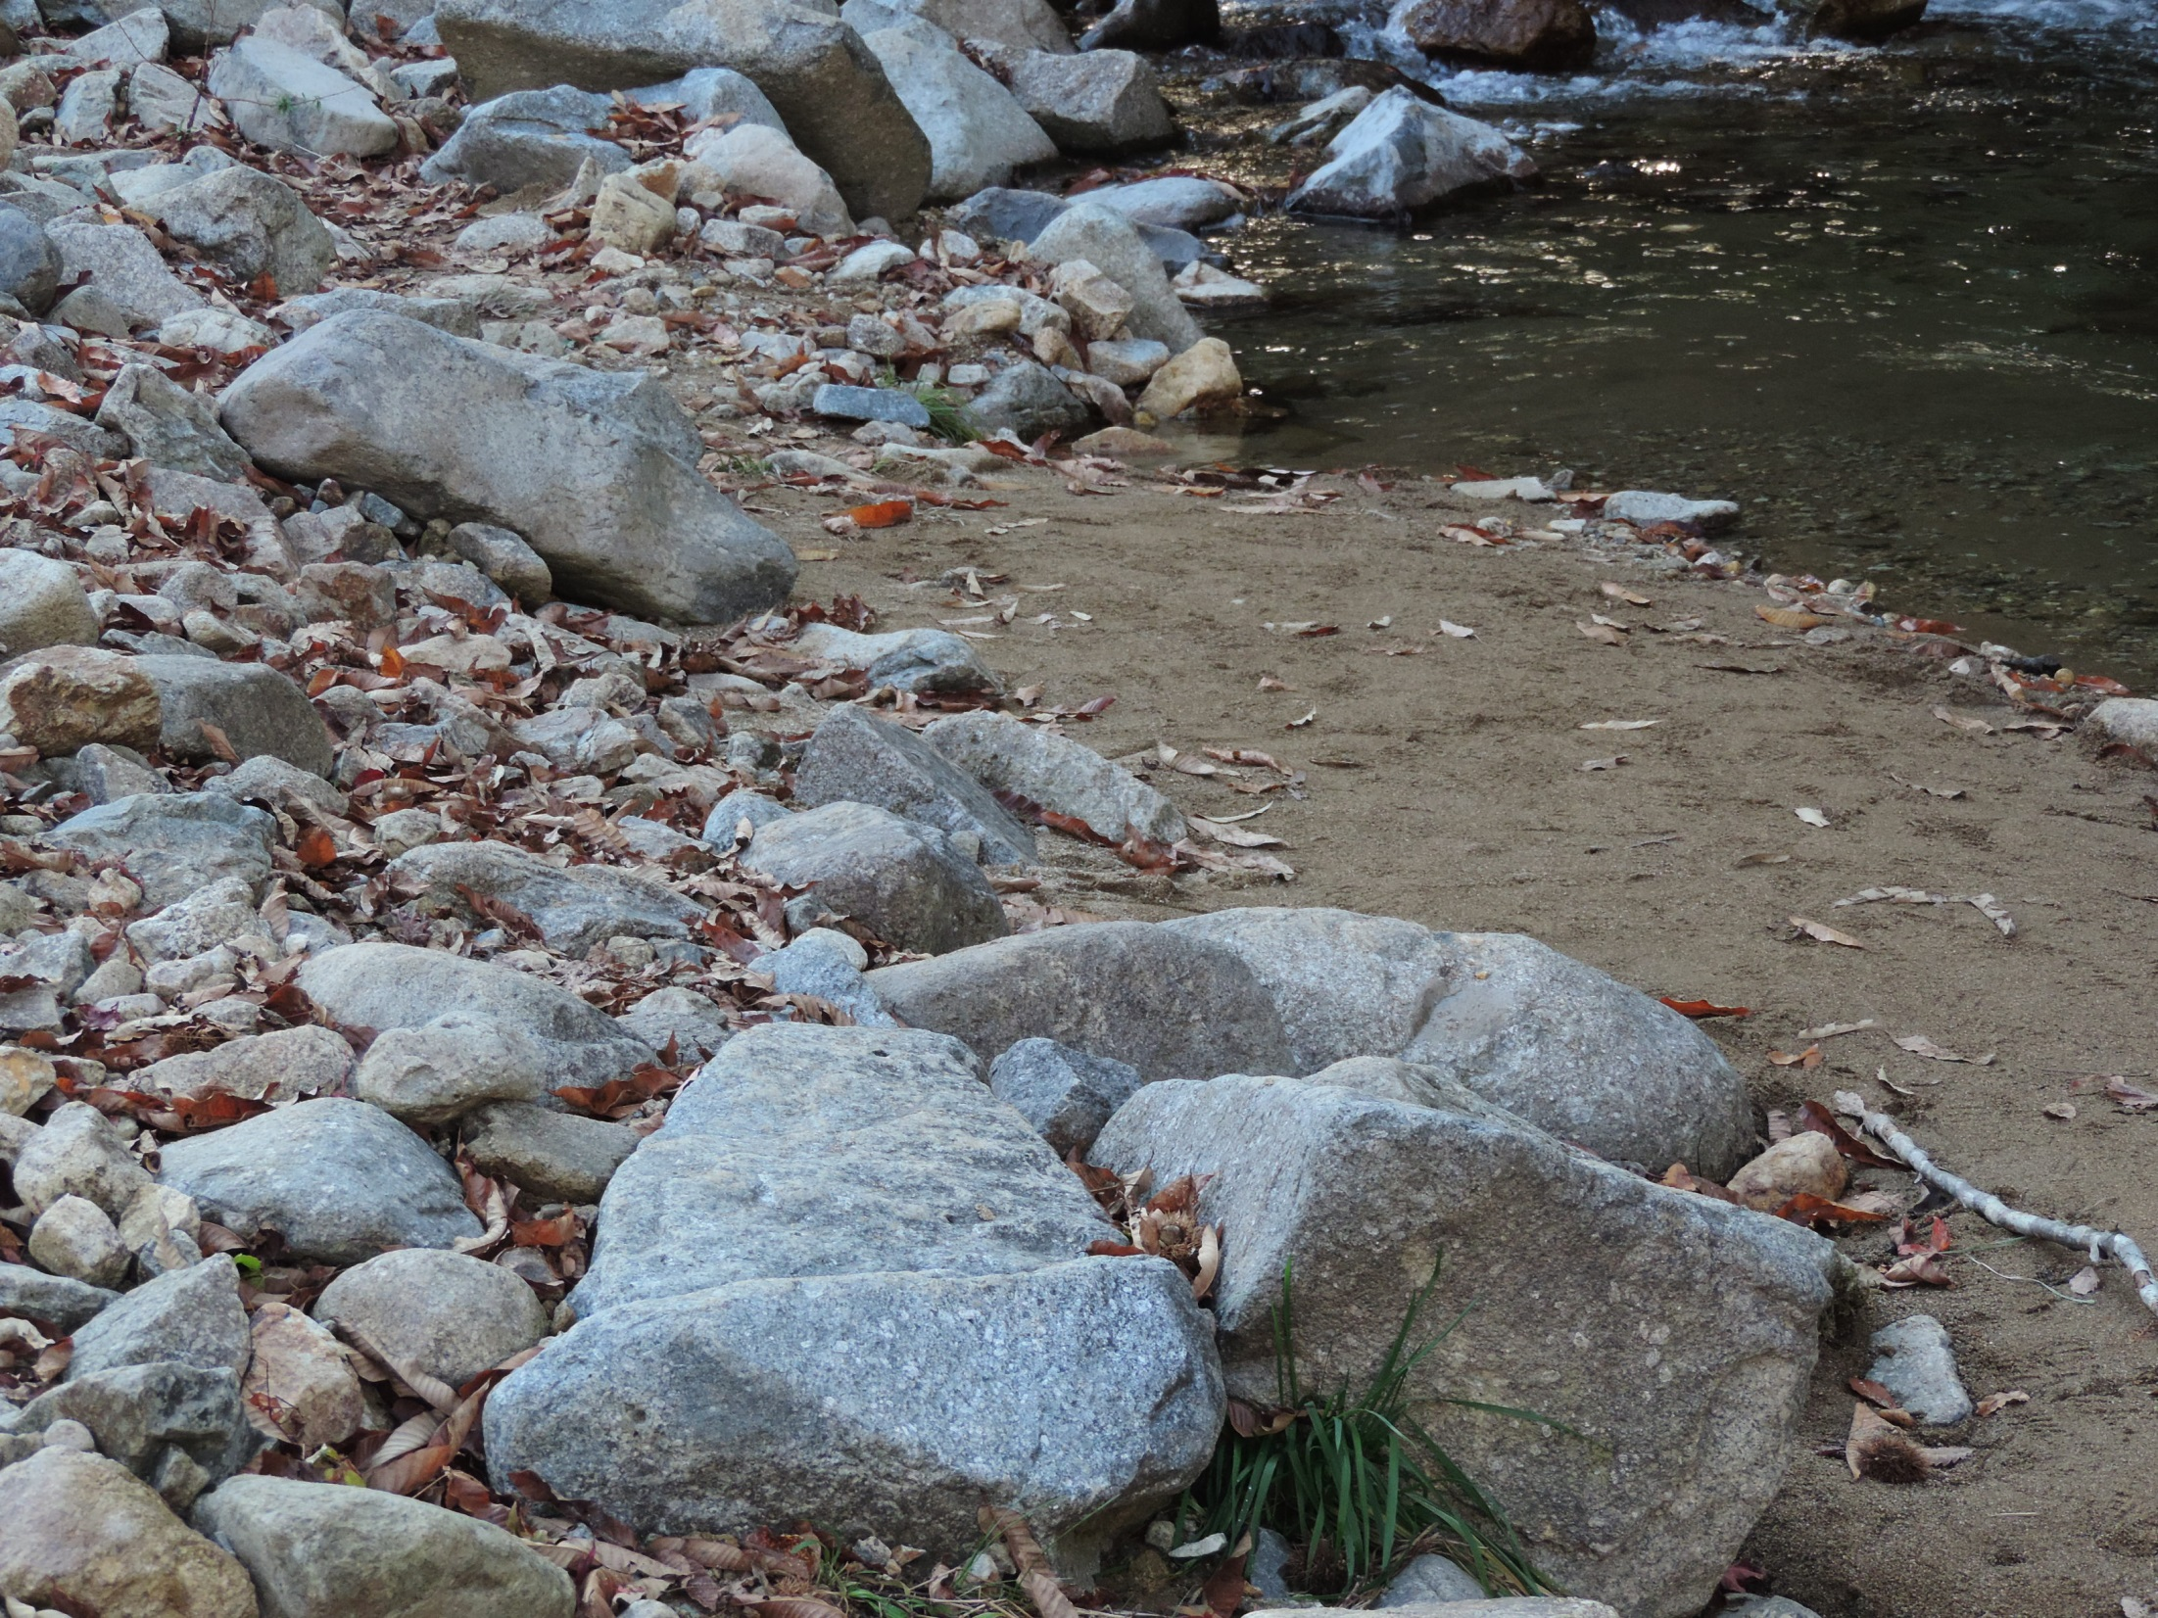

Slide 8
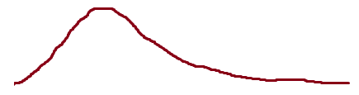
分水嶺（ぶんすいれい）
分水嶺
太平洋
日本海

Slide 9
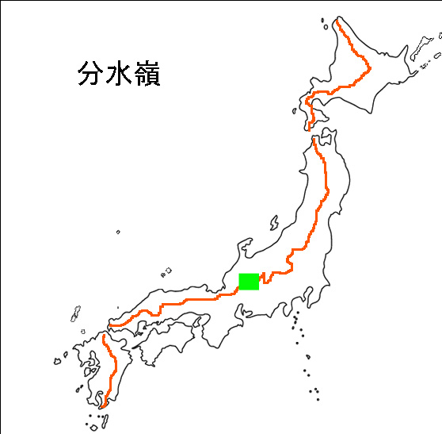
日本の分水嶺（ぶんすいれい）

Slide 10
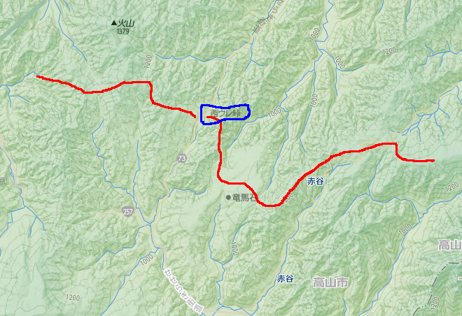
西ウレ峠の分水嶺（ぶんすいれい）
日本海へ
西ウレ峠
太平洋へ

Slide 11
